Slide 1
Français CE2
Séquence 8 / séance 3

Slide 2
Vocabulaire et écriture
Lecture d’un texte
Lire et comparer deux textes
Vocabulaire et écriture
- Utiliser des récoltes de mots pour écrire un acrostiche
Orthographe et vocabulaire
- Transposer
- Construire une phrase

Slide 3
Lecture : je lis et je comprends

Slide 4
La raison du plus fort est toujours la meilleure : Nous l’allons montrer tout à l’heure. Un Agneau se désaltérait Dans le courant d’une onde pure. Un Loup survient à jeun qui cherchait aventure, Et que la faim en ces lieux attirait. Qui te rend si hardi de troubler mon breuvage ? Dit cet animal plein de rage : Tu seras châtié de ta témérité. Le loup et l’agneau, Jean de La Fontaine | « C’est moi, Petit Agneau. J’étais en bas près du ruisseau. Mais je ne peux pas rentrer chez moi. LE LOUP EST REVENU ! » « Entre vite, Petit Agneau, lui dit monsieur Lapin. Viens te réchauffer. » Petit Agneau s’installe près du feu mais soudain : « TOC ! TOC ! TOC ! » « Cette fois-ci, c’est sûrement LE LOUP ! » Le loup est revenu, Geoffroy de Pennart ©L’école des loisirs

Slide 5
Vrai ou faux?
Dans les deux textes, l’agneau est un personnage fragile.
La fable signifie que les plus forts peuvent profiter des faibles.
Dans l’extrait de l’album, monsieur Lapin cherche à réconforter l’agneau.
L’agneau vient chez le lapin car il est invité à manger.
La fable est un texte sérieux et l’album est une histoire comique.

Slide 6
Vocabulaire, grammaire et écriture

Slide 7
Consigne d’écriture
Écris une phrase sous la forme d’un acrostiche qui va définir ton personnage préféré dans « Le loup est revenu »
Étape 1 : une fois l’histoire lue et comprise, dresser la liste de tous les personnages.
le lapin, les cochons, la chèvre et ses chevreaux, l’agneau, Pierre,
le Petit Chaperon rouge, le loup
Étape 2 : Qui est ton personnage préféré ? Pourquoi ?
Exemple de réponse: c’est le lapin car il est gentil.
Commentaire
C’est intéressant mais ce n’est pas suffisant pour écrire un acrostiche. En effet, cette fois-ci on va écrire non pas simplement des mots mais une phrase entière. Il va donc falloir enrichir les réponses en cherchant des mots.

Slide 8
Étape 3 : récolte de mots
Trouver tous les mots qui nous font penser au lapin dans cette histoire
Voici la proposition d’une élève :
gentil
inviter
enfermer
maison
attachant
apeuré
peur
protéger
paniquer
nuit
agité
Ranger les mots selon leur classe pour nous aider lors de la phase d’écriture
NOMS
ADJECTIFS QUALIFICATIFS
VERBES

Slide 9
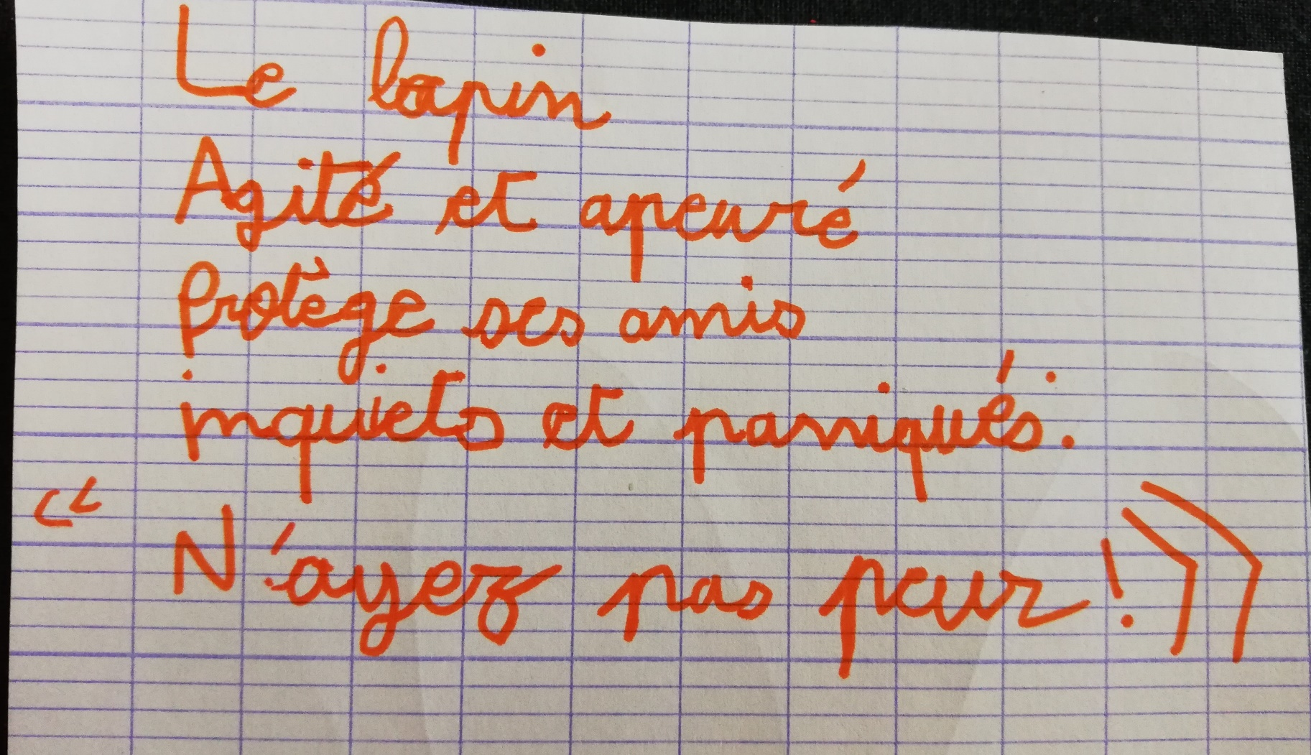
Étape 4 : rédaction du premier jet
Le lapin, agité et apeuré, protège ses amis inquiets et paniqués : « n’ayez pas peur ! »
L’élève a sélectionné des mots dans la liste, mais elle en a ajouté.
Elle a conjugué le verbe.
Une aide a été apportée par l’adulte pour l’écriture du verbe avoir à l’impératif.

Slide 10
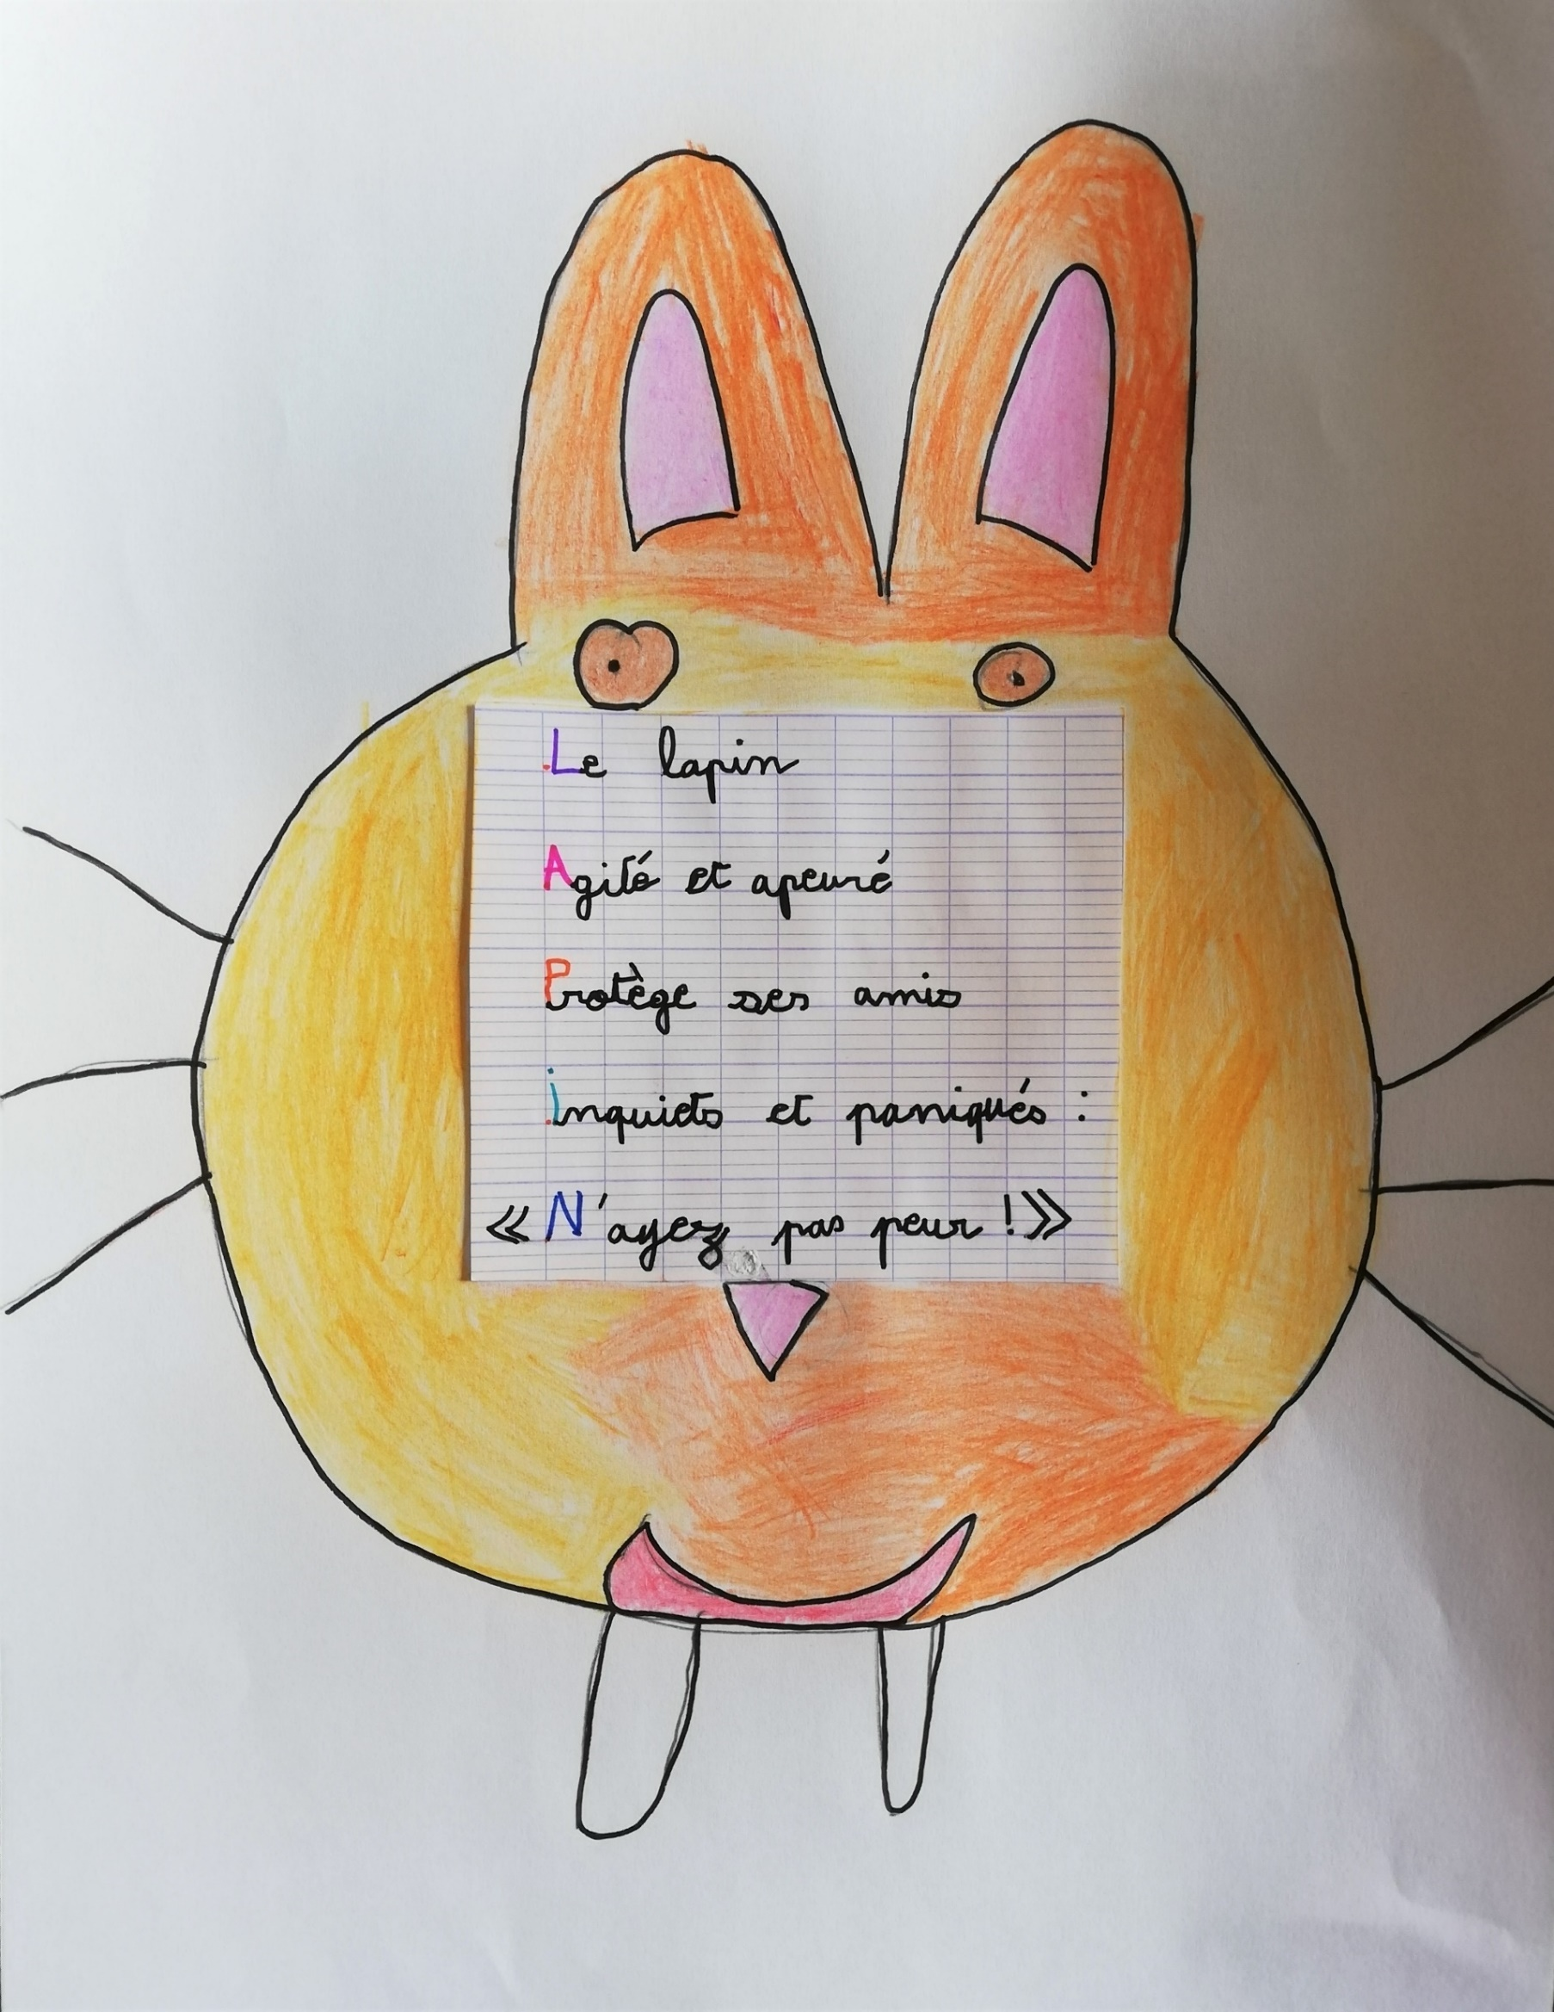
Étape 5 : rédaction du second jet

Slide 11
Qu’avons-nous appris ?
Pour rédiger un texte, on procède en plusieurs étapes :
Tout d’abord, on récolte des mots qui vont nous aider à écrire.
On peut les ranger selon leur classe car la grammaire nous aide à construire des phrases.
Ensuite on est attentif à la ponctuation.
Dans notre exemple, l’élève a utilisé les guillemets et le point d’exclamation pour mettre en évidence les émotions des personnages.
Enfin on fait attention à la consigne d’écriture.
Dans notre exemple, il fallait rédiger une phrase sous forme d’acrostiche.

Slide 12
Orthographe

Slide 13
Transposition de phrase
Le lapin, agité et apeuré, protège ses amis inquiets et paniqués : « n’ayez pas peur ! »

Slide 14
Fabrique deux phrases avec les mots suivants rangés par classes
Verbes
faire peur
paniquer
aller
Noms
loup
animaux
lapin
Adjectifs qualificatifs
effrayant
angoissés
Pronom
ils
Articles
le
le
(aux)
Mots invariables
chez
et

Slide 15
Pour terminer
Avant d’écrire des textes poétiques ou en prose, constituez-vous des recueils de mots.
Si je vous parle du LOUP, à quels mots pensez-vous ?
En voici une liste :
cruel – Loulou – effrayant – dévorer – se cacher – triste – renard chaperon rouge – ridicule – amuser
Rangez-les par classe et retrouvez-les sur la fiche prolongement sur le site lumni.fr

